Slide 1




PROGETTO ANNUALITA’ 2019 – REGIONE LAZIO
“CONSUMO CRITICO: IO SCELGO!”

Slide 2

“CONSUMO CRITICO: IO SCELGO!”
CONCESSIONE DEI CONTRIBUTI ALLE ASSOCIAZIONI DEI CONSUMATORI E DEGLI UTENTI DEL LAZIO ISCRITTE NEL REGISTRO PER LA REALIZZAZIONE DI INIZIATIVE A FAVORE DEI CONSUMATORI E DEGLI UTENTI – ANNUALITA’ 2019

Slide 3


“CONSUMO CRITICO: IO SCELGO!”
L’Associazione ADOC, in qualità di capofila in partenariato con Confconsumatori Lazio, nell’ambito del progetto “Consumo critico: IO SCELGO!” ha deciso di dar luogo a cinque giornate di incontri formativi ed informativi tramite le quali verrà messo in evidenza il ruolo fondamentale che ha all’interno della società la figura del cittadino/consumatore: saranno, appunto, gettate le basi per l’apprendimento consapevole di quanto sia importante la propria scelta di acquisto, con il fine di intraprendere un percorso orientato verso il consumo critico.

Slide 4
IL CAPOLARATO
In questo primo incontro formativo ed informativo, in relazione al tema del consumo critico si intende sottolineare come le scelte del consumatore possono incidere sul mondo del mercato per evitare fenomeni quali lo sfruttamento dei lavoratori: il capolarato.

Slide 5

RELATORI DEL CORSO:
Avv. Di Lallo Alessandro
Avv. Fazio Salvatore

Slide 6
«La forza decisiva per costruire dal basso un benessere equo e sostenibile sarà il “voto col portafoglio”. Ovvero la sempre maggiore consapevolezza dei cittadini che le loro scelte di consumo e risparmio sono la principale urna elettorale che hanno a disposizione». (Leonardo Becchetti, economista)

Slide 7
LA SCELTA: POTERE D’ACQUISTO
VOTARE CON IL PORTAFOGLIO: IL PRIMO PASSO DEL CONSUMO CRITICO
Consumatore: elettore
L’analogia che viene utilizzata più di sovente è quella tra il consumatore e l’elettore: il supermercato altro non è che una cabina elettorale dove le nostre scelte davvero contano qualcosa. Scegliere un prodotto piuttosto che un altro oppure arrivare direttamente al boicottaggio dello stesso, può fare la differenza. Un calo anche solo del 2% delle vendite infatti può spingere le aziende a rivedere i processi produttivi e soddisfare le richieste del consumatore.

Slide 8
LA SCELTA: POTERE D’ACQUISTO
IMPORTANZA DELLE SCELTE D’ACQUISTO DEL CONSUMATORE CHE RISPETTINO PRINCIPI QUALI LA LEGALITA’, LA TUTELA DEI LAVORATORI, IN MODO TALE DA INCENTIVARE SOSTENIBILITA’ E RESPONSABILITA’:
Ruolo fondamentale del potere d’acquisto del consumatore nel mondo del mercato
Quando il cittadino/consumatore acquista un determinato prodotto, implicitamente condivide tutto quello che è stato fatto per produrlo. Se è in grado di comprendere il potere che ha in mano dando il giusto peso alla propria scelta di mercato e prendendo in considerazione che quest’ultima abbia considerevoli effetti sociali che vanno ben oltre al di là delle preferenze in base al rapporto qualità/prezzo, tramite questo primo step di autoconsapevolezza, potrà essere definito come “consumatore critico”.

Slide 9
CHE COSA SI INTENDE PER CONSUMO CRITICO?
CONSAPEVOLEZZA
RESPONSABILITA’
SOSTENIBILITA’
Il consumo critico, dunque, altro non è che una modalità di scelta di beni e servizi; una pratica che permette di organizzare le proprie abitudini di consumo, ponendosi domande prima di scegliere cosa comprare, finalizzate all’acquisto di prodotti che posseggono determinati requisiti di qualità differenti da quelli comunemente riconosciuti dal consumatore medio: si andranno così a considerare criteri che riguardano in primis la dimensione etico – sociale.

Slide 10

LA NASCITA DEL CONSUMO CRITICO
Tale pratica nasce dalla considerazione che qualsiasi bene o servizio ricopra un notevole impatto, non solo ambientale, ma soprattutto sociale, che ci dovrebbe far ragionare sulle conseguenze dei processi produttivi messi in atto per la realizzazione del prodotto. Lo scopo del consumo critico è, infatti, quello di ridurre al minimo questo impatto e allo stesso tempo contribuire, con le proprie scelte, ad indirizzare le politiche dei soggetti protagonisti.

Slide 11
LA NASCITA DEL CONSUMO CRITICO
La pratica del consumo critico in Italia non ha una data di inizio, ma è piuttosto un graduale raffinarsi di un atteggiamento più consapevole nei confronti delle conseguenze dei propri acquisti. La Guida definiva il consumo critico come “un atteggiamento di scelta permanente che si attua su tutto ciò che compriamo ogni volta che andiamo a fare la spesa”, che si manifestava nella “scelta di prodotti non solo in base al prezzo o alla qualità, ma anche in base alla storia dei prodotti stessi e al comportamento delle imprese che ce li offrono”.

Slide 12
LA NASCITA DEL CONSUMO CRITICO
L’attenzione alle caratteristiche specifiche del prodotto è una acquisizione successiva. Illustrando l’evoluzione del concetto si potrebbe parlare di un passaggio dal “consumo critico”, che evidenzia soprattutto cosa evitare, al “consumo responsabile”, che indaga tutte le caratteristiche del prodotto. Oggi le due espressioni sono usate come sinonimi.

Slide 13
LA NASCITA DEL CONSUMO CRITICO
Negli ultimi anni infine il consumo critico si è allargato anche alla maggior parte delle forme di acquisizione e utilizzo dei servizi, fra i quali la mobilità, l’edilizia, i consumi energetici, i servizi finanziari e il turismo, portando al progressivo sviluppo di veri e propri stili di vita basati su questo approccio.

Slide 14
CONSUMO CRITICO COME STILE DI VITA
MODALITA’ D’ ACQUISTO
Atteggiamenti giusti vs atteggiamenti sbagliati nelle scelte nel mondo del mercato
Il consumo critico, visto come una modalità di acquisto, sta diventando per molti consumatori un vero e proprio stile di vita, un atteggiamento più consapevole nei confronti delle conseguenze dei propri acquisti, una scelta permanente che si attua su tutto ciò che compriamo ogni volta che andiamo a fare la spesa, che non si basa solamente sul rapporto qualità/prezzo, ma anche sulla storia dei prodotti stessi e sul comportamento delle imprese che ce li offrono.
La società è un agglomerato di regole e di comportamenti nel quale, se tutti ci comportassimo secondo criteri responsabili, non sottovalutando il ruolo attivo che abbiamo all’interno del mondo del mercato, non solo daremmo un volto nuovo al sistema, ma lo obbligheremmo a cambiare in quanto nessun atteggiamento eticamente ambiguo riesce a sopravvivere di fronte ad una massa pensante di persone che fanno invece trionfare il giusto sullo sbagliato.

Slide 15
COME SI DIVENTA CONSUMATORI CRITICI?
In questa era improntata al consumismo, seguire i principi del consumo critico non è facile. Prima di acquistare un prodotto bisognerebbe chiedersi: mi è davvero necessario? È rispettoso dell’ambiente? Quanta strada ha fatto per arrivare qui? Il produttore si comporta in modo etico nei confronti dei lavoratori? Non è semplice rispondere da soli a tutte queste domande, ma nell’era del digitale in rete è possibile trovare sempre più informazioni, utili per trasformarci in consumatori etici.

Slide 16
I CRITERI DEL CONSUMO CRITICO
La pratica del consumo critico non consiste tanto nel rispetto di criteri predeterminati, quanto nell’abitudine di porsi delle domande prima di scegliere un prodotto. Esistono tuttavia dei criteri riconosciuti da tutti i “consumatori critici”, anche se il numero di quelli presi in considerazione e il grado di rigidità con cui sono osservati varia moltissimo da persona a persona. I criteri che andremo ad analizzare oggi riguardano la dimensione etico - sociale
Per quanto riguarda il soggetto che produce o vende il prodotto sono presi in considerazione:
- Condizioni dei lavoratori: sono evitate le aziende che delocalizzano la produzione in Paesi in cui non sono garantiti i diritti dei lavoratori in termini di condizioni di lavoro, orari, salari. Per i prodotti del sud del mondo, sono preferiti i prodotti del commercio equo e solidale, che assicurano un giusto compenso ai produttori delle materie prime e agli altri soggetti della filiera produttiva.

Slide 17
SFRUTTAMENTO DEI LAVORATORI
CAPORALATO
- Per quanto riguarda il tema del caporalato, oltre a sottolinearne l’aspetto normativo, apparirà fondamentale concentrarci anche sulla capacità di opporsi all’illegalità della pratica tramite un atteggiamento critico da parte del consumatore nei confronti del mondo del mercato e dell’ampia scelta che quest’ultimo offre.
- Infatti, oltre all’aspetto normativo ed in particolare la legge 199 del 2016, considerata come il punto di svolta sul tema del caporalato, che ha introdotto una serie di novità soprattutto sotto il profilo della repressione del fenomeno, è utile affiancare una serie di attività che riguardano l’aspetto preventivo delle scelte del consumatore davanti a prodotti che rispettano criteri di qualità che non vadano contro la legalità. Dunque, il caporalato si può combattere prestando attenzione ai prodotti che acquistiamo. Tante offerte di “sottocosto” e di acquisto “3×2” nascondono schiavitù e sfruttamento. Bisogna obbligare le imprese a rifiutare l’adozione di pratiche commerciali sleali, illegali e criminali imparando ad essere “consumatori critici”: è fondamentale comprare dove le imprese rispettano le regole in modo tale da boicottare le altre; il cittadino/consumatore dovrà essere consapevole che potrà fare molto per cambiare se saprà usare con intelligenza il proprio potere di acquisto e se preferirà prodotti etici, tracciabili e certificati, che rispettano i requisiti di legge nelle assunzioni dei lavoratori e più in generale nella tutela della condizioni di lavoro, al fine di favorire il principio etico della scelta.

Slide 18
CAPORALATO
COS’E’?
STORIA NORMATIVA
COME CONSTRASTARLO CON SCELTE DI CONSUMO CRITICO

Slide 19
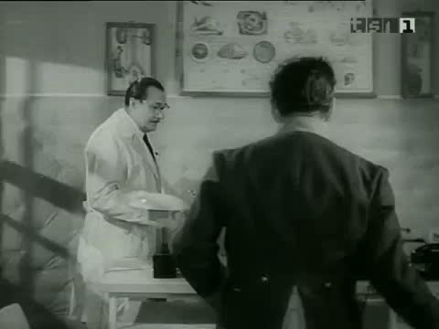

Slide 20
IL FENOMENO DEL CAPORALATO : ORIGINI E DISCIPLINA LEGISLATIVA

Slide 21
Cos’è il caporalato
Attività svolta da un soggetto, detto «caporale», tesa a reclutare manodopera, agendo come intermediario, allo scopo di destinarla al lavoro presso terzi in condizioni di sfruttamento approfittando dello stato di bisogno dei lavoratori.

Slide 22
ORIGINI DEL FENOMENO DEL CAPORALATO…
d.l. n. 2214 del 1919 generalizza il divieto della mediazione di manodopera a scopro di lucro
Nel 1930, il regime fascista istituisce tre uffici nazionali per governare le migrazioni di manodopera in agricoltura
L’attività di intermediazione fra domanda e offerta di
lavoro diviene funzione pubblica statale
Parallelamente e in concorrenza al monopolio pubblico nell’intermediazione e somministrazione del lavoro si è sviluppato il sistema illegale di offerta di manodopera a basso costo -> cd caporalato

Slide 23
Le origini della repressione al caporalato
Inizialmente improntata sulla predisposizione di alcune fattispecie di reato di tipo contravvenzionale ->
  legge n.264 del 1949 art.27: «reato di esercizio dell’attività di mediazione in violazione delle norme sul collocamento della manodopera
  legge n. 1369 del 1960 artt.1-2: «reato di illecita interposizione ed intermediazione nelle prestazioni di lavoro»
intervento della legge Biagi d.lgs. 276/2003: erosione del monopolio pubblico -> L’art. 18 del menzionato decreto ha configurato alcune ipotesi contravvenzionali, che hanno sostituito quelle previgenti (contestualmente abrogate) sanzionando penalmente l’esercizio della mediazione e della somministrazione di lavoro ove attuato al di fuori dei limiti previsti dalla riforma.
Tuttavia la previsione di mere fattispecie contravvenzionali si è rivelata insufficiente ad arginare le forme più gravi e sistematiche di sfruttamento del lavoro.

Slide 24
Il tentativo di ricorso all’art.600 c.p. «reato di riduzione in schiavitù»
«Chiunque esercita su una persona poteri corrispondenti a quelli del diritto di proprietà ovvero chiunque riduce o mantiene una persona in uno stato di soggezione continuativa, costringendola a prestazioni lavorative o sessuali ovvero all'accattonaggio o comunque al compimento di attività illecite che ne comportino lo sfruttamento ovvero a sottoporsi al prelievo di organi, è punito con la reclusione da otto a venti anni.
La riduzione o il mantenimento nello stato di soggezione ha luogo quando la condotta è attuata mediante violenza, minaccia, inganno, abuso di autorità o approfittamento di una situazione di vulnerabilità, di inferiorità fisica o psichica o di una situazione di necessità, o mediante la promessa o la dazione di somme di denaro o di altri vantaggi a chi ha autorità sulla persona.»
Ritenuto tuttavia inidoneo a fronteggiare compiutamente il fenomeno del caporalato

Slide 25
la figura dello sfruttamento di manodopera non era prevista come reato specifico, essendo, essenzialmente, poche le alternative riferibili ai caporali:
applicare sanzioni (del tipo amministrativo) per lo sfruttamento di manodopera irregolare
applicare sanzioni penali contro l’utilizzo di lavoro nero e la somministrazione illecita di manodopera (si trattava, come opinato dalla dottrina e da parte della giurisprudenza, di sanzioni molto lievi e solo pecuniarie);
considerare il caporalato alla stregua della riduzione in schiavitù ed applicare il grave quadro sanzionatorio all’uopo corrispondente
Gli strumenti che l’ordinamento vigente offriva per la repressione del caporalato apparivano quindi deboli e inadeguati

Slide 26
Le soluzioni a livello internazionale per arginare il fenomeno del caporalato e affini
Convenzione delle Nazioni Unite sul traffico di migranti sottoscritta a Palermo nel 2000
Direttiva n. 52 del Parlamento europeo e del Consiglio dell’Unione europea del 18 giugno 2009, recante norme minime relative a sanzioni e a provvedimenti nei confronti di datori di lavoro che impiegano cittadini di paesi terzi il cui soggiorno è irregolare.
I singoli Stati membri sono tenuti ad introdurre nei rispettivi ordinamenti nazionali misure sanzionatore di carattere penale adeguate, proporzionate e dissuasive contro i fenomeni di favoreggiamento dell’immigrazione clandestina e sfruttamento delle prestazioni lavorative dei migranti.
Il d.lgs. n. 109 del 2012 (detta anche "legge Rosarno”), assunto dall’ordinamento italiano in conseguenza delle rivolte dei braccianti stranieri a Rosarno contro i datori di lavoro irresponsabili e referenti di clan mafiosi, fa propri i principi della direttiva europea 2009/52/CE.

Slide 27
L’art. 12 comma 1 del D.L 138/2011
(convertito con modificazioni nella L. 148/2011)
Introduce nel Codice Penale l’art. 603 bis – Intermediazione illecita e sfruttamento del lavoro – nell’ambito dei reati contro la personalità individuale (art. 600 c.p.; art. 601c..)……….
« Salvo che il fatto costituisca più grave reato chiunque svolga un’attività organizzata di intermediazione, reclutando manodopera, o organizzandone l’attività lavorativa caratterizzata da sfruttamento, mediante violenza, minaccia, o intimidazione, approfittando dello stato di bisogno o di necessità dei lavoratori è punito con la reclusione da cinque a otto anni e con la multa da 1000 a 2000 euro per ciascun lavoratore reclutato»

Slide 28
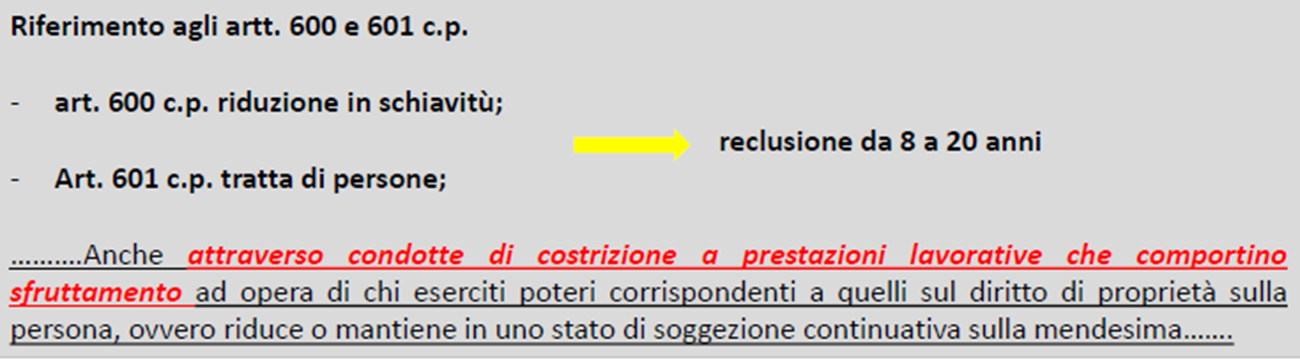
Salvo che il fatto costituisca più grave reato
Il reato di caporalato viene quindi inserito nell’ambito dei delitti contro la personalità individuale - Sezione I - Titolo XII - Libro II del Codice Penale

Slide 29
L’art 603 bis c.p. nella versione 2011 integra quindi una fattispecie di reato complessa, che prevede una condotta articolata….. con la concorrenza di una pluralità di requisiti tipizzanti………..
Commette il reato…………chiunque………. mediante attività organizzata di intermediazione ………. recluti manodopera a basso costo ………………….. o ne organizzi l’attività lavorativa…………in condizioni di sfruttamento,…………… mediante violenza, minaccia, o intimidazione……………………, approfittando dello stato di bisogno o di necessità dei lavoratore…………
Al 2° comma la norma elencava una serie di indici «rivelatori» (anche singoli) dello stato di sfruttamento:
la sistematica retribuzione dei lavoratori in modo palesemente difforme dai contratti collettivi nazionali o comunque sproporzionato rispetto alla quantità e qualità del lavoro prestato;
la sistematica violazione della normativa relativa all'orario di lavoro, al riposo settimanale, all'aspettativa obbligatoria, alle ferie;
la sussistenza di violazioni della normativa in materia di sicurezza e igiene nei luoghi di lavoro, tale da esporre il lavoratore a pericolo per la salute, la sicurezza o l'incolumità personale;
la sottoposizione del lavoratore a condizioni di lavoro, metodi di sorveglianza, o a situazioni alloggiative particolarmente degradanti.
Aggravanti specifiche che comportavano l’aumento della pena erano:
il fatto che il numero di lavoratori reclutati sia superiore a tre;
il fatto che uno o più dei soggetti reclutati siano minori in età non lavorativa;
l'aver commesso il fatto esponendo i lavoratori intermediati a situazioni di grave pericolo, avuto riguardo alle caratteristiche delle prestazioni da svolgere e delle condizioni di lavoro.".

Slide 30
Elementi critici e incertezze interpretative emerse nell’applicazione pratica
-Difficoltà nel provare l’esistenza di un’organizzazione;
-Fattispecie complessa che prevede, la sussistenza e concorrenza di una serie di diversi elementi tipizzanti: (sfruttamento, minaccia, violenza, stato di bisogno o necessità dei lavoratori);
-Identificazione della categoria dei possibili autori del reato. La norma, sembrava configurare un reato proprio dell’intermediario/caporale e non del datore di lavoro/utilizzatore (il reclutamento di manodopera e l’organizzazione di una attività lavorativa caratterizzata da sfruttamento sono modalità di svolgimento di un’attività organizzata di sfruttamento.
-Il legislatore del 2011 aveva focalizzato l’attenzione sul «caporale» e non anche sull’utilizzatore finale delle prestazioni lavorative del soggetto reclutato;
Diffusione della percezione di insufficienza e inadeguatezza dell’apparato normativo rispetto alla diffusione e dimensione del fenomeno del caporalato (sia in ambito agricolo che in altri settori), spingendo il legislatore ad agire per riformulare tale tipologia di reato

Slide 31
Il 29 ottobre 2016 viene approvata la Legge n. 199 - Disposizioni in materia di contrasto ai fenomeni del lavoro nero, dello sfruttamento del lavoro in agricoltura e di riallineamento retributivo nel settore agricolo -
Art. 1 - Modifica dell’art. 603-bis del Codice Penale
Salvo che il fatto costituisca più grave reato, è punito con la reclusione da uno a sei anni e con la multa da 500 a 1.000 euro per ciascun lavoratore reclutato, chiunque:
1) recluta manodopera allo scopo di destinarla al lavoro presso terzi in condizioni di sfruttamento, approfittando dello stato di bisogno dei lavoratori;
2) utilizza, assume o impiega manodopera, anche mediante l’attività di intermediazione di cui al numero 1), sottoponendo i lavoratori a condizioni di sfruttamento ed approfittando del loro stato di bisogno.
Se i fatti sono commessi mediante violenza o minaccia, si applica la pena della reclusione da cinque a otto anni e la multa da 1.000 a 2.000 euro per ciascun lavoratore reclutato.
Ai fini del presente articolo, costituisce indice di sfruttamento la sussistenza di una o più delle seguenti condizioni:
la reiterata corresponsione di retribuzioni in modo palesemente difforme dai contratti collettivi nazionali o territoriali stipulati dalle organizzazioni sindacali più rappresentative a livello nazionale, o comunque sproporzionato rispetto alla quantità e qualità del lavoro prestato;
la reiterata violazione della normativa relativa all’orario di lavoro, ai periodi di riposo, al riposo settimanale, all’aspettativa obbligatoria, alle ferie;
la sussistenza di violazioni delle norme in materia di sicurezza e igiene nei luoghi di lavoro;
la sottoposizione del lavoratore a condizioni di lavoro, a metodi di sorveglianza o a situazioni alloggiative degradanti.
Costituiscono aggravante specifica e comportano l’aumento della pena da un terzo alla metà:
il fatto che il numero di lavoratori reclutati sia superiore a tre;
il fatto che uno o più dei soggetti reclutati siano minori in età non lavorativa;
l’aver commesso il fatto esponendo i lavoratori sfruttati a situazioni di grave pericolo, avuto riguardo alle caratteristiche delle prestazioni da svolgere e delle condizioni di lavoro.

Slide 32
UNA LETTURA COMPARATA DELL’ART. 603 bis c.p. (VERSIONE 2011 E 2016)
2011
Salvo che il fatto costituisca più grave reato, chiunque svolga un'attività organizzata di intermediazione, reclutando manodopera o organizzandone l'attività lavorativa caratterizzata da sfruttamento, mediante violenza, minaccia, o intimidazione, approfittando dello stato di bisogno o di necessità dei lavoratori, è punito con la reclusione da cinque a otto anni e con la multa da 1.000 a 2.000 euro per ciascun lavoratore reclutato.
2016
Salvo che il fatto costituisca più grave reato, è punito con la reclusione da uno a sei anni e con la multa da 500 a 1.000 euro per ciascun lavoratore reclutato, chiunque:
1) recluta manodopera allo scopo di destinarla al lavoro presso terzi in condizioni di sfruttamento, approfittando dello stato di bisogno dei lavoratori;
2) utilizza, assume o impiega manodopera, anche mediante l’attività di intermediazione di cui al numero 1), sottoponendo i lavoratori a condizioni di sfruttamento ed approfittando del loro stato di bisogno.
Se i fatti sono commessi mediante violenza o minaccia, si applica la pena della reclusione da cinque a otto anni e la multa da 1.000 a 2.000 euro per ciascun lavoratore reclutato.

Slide 33
2011
Ai fini del primo comma, costituisce indice di sfruttamento la sussistenza di una o più delle seguenti circostanze:
1) la sistematica retribuzione dei lavoratori in modo palesemente difforme dai contratti collettivi nazionali o comunque sproporzionato rispetto alla quantità e qualità del lavoro prestato;
2) la sistematica violazione della normativa relativa all'orario di lavoro, al riposo settimanale, all'aspettativa obbligatoria, alle ferie;
3) la sussistenza di violazioni della normativa in materia di sicurezza e igiene nei luoghi di lavoro, tale da esporre il lavoratore a pericolo per la salute, la sicurezza o l'incolumità personale;
4) la sottoposizione del lavoratore a condizioni di lavoro, metodi di sorveglianza, o a situazioni alloggiative particolarmente degradanti.
2016
Ai fini del presente articolo, costituisce indice di sfruttamento la sussistenza di una o più delle seguenti condizioni:
1) la reiterata corresponsione di retribuzioni in modo palesemente difforme dai contratti collettivi nazionali o territoriali stipulati dalle organizzazioni sindacali più rappresentative a livello nazionale, o comunque sproporzionato rispetto alla quantità e qualità del lavoro prestato;
2) la reiterata violazione della normativa relativa all’orario di lavoro, ai periodi di riposo, al riposo settimanale, all’aspettativa obbligatoria, alle ferie;
3) la sussistenza di violazioni delle norme in materia di sicurezza e igiene nei luoghi di lavoro;
4) la sottoposizione del lavoratore a condizioni di lavoro, a metodi di sorveglianza o a situazioni alloggiative degradanti.

Slide 34
2011
Costituiscono aggravante specifica e comportano l'aumento della pena da un terzo alla metà:
1) il fatto che il numero di lavoratori reclutati sia superiore a tre;
2) il fatto che uno o più dei soggetti reclutati siano minori in età non lavorativa;
3) l'aver commesso il fatto esponendo i lavoratori intermediati a situazioni di grave pericolo, avuto riguardo alle caratteristiche delle prestazioni da svolgere e delle condizioni di lavoro.
2016
Costituiscono aggravante specifica e comportano l’aumento della pena da un terzo alla metà:
1) il fatto che il numero di lavoratori reclutati sia superiore a tre;
2) il fatto che uno o più dei soggetti reclutati siano minori in età non lavorativa;
3) l’aver commesso il fatto esponendo i lavoratori sfruttati a situazioni di grave pericolo, avuto riguardo alle caratteristiche delle prestazioni da svolgere e delle condizioni di lavoro.

Slide 35
Elementi di novità importanti :
Figure attive del reato sono, anche separatamente e non necessariamente in concorso tra loro, sia il «caporale» che recluta che il datore di lavoro/utilizzatore.
Minaccia e violenza rimangono fuori dalla descrizione della fattispecie di reato. Divengono aggravanti;
Importanti differenze sussistono anche per quanto riguarda la elencazione degli indici «rivelatori» di sfruttamento. Gli stessi hanno ora una connotazione più ampia e meno delineata. Non è più necessaria la sistematicità della condotta (per ciò che riguarda sia la corresponsione di retribuzioni palesemente difformi sia la violazione di norme in materia di orario di lavoro), essendo sufficiente, affinché possano essere considerati indice di sfruttamento, il reiterarsi di tali comportamenti anche in assenza di una volontà precostituita .
La violazione di norme in materia di sicurezza nei luoghi di lavoro a cui, nella nuova formulazione della norma, non deve corrispondere ad un pericolo per il lavoratore, essendo sufficiente la violazione per individuare indice di sfruttamento;
La portata e l’ampiezza della nuova formula dell’art. 603 bis c.p. deve portarci a riflettere e considerare con maggiore attenzione alcuni fenomeni che caratterizzano sempre di più il mercato del lavoro odierno.
- Esternalizzazione (appalto/subappalto/distacco)
- Somministrazione di lavoro

Slide 36
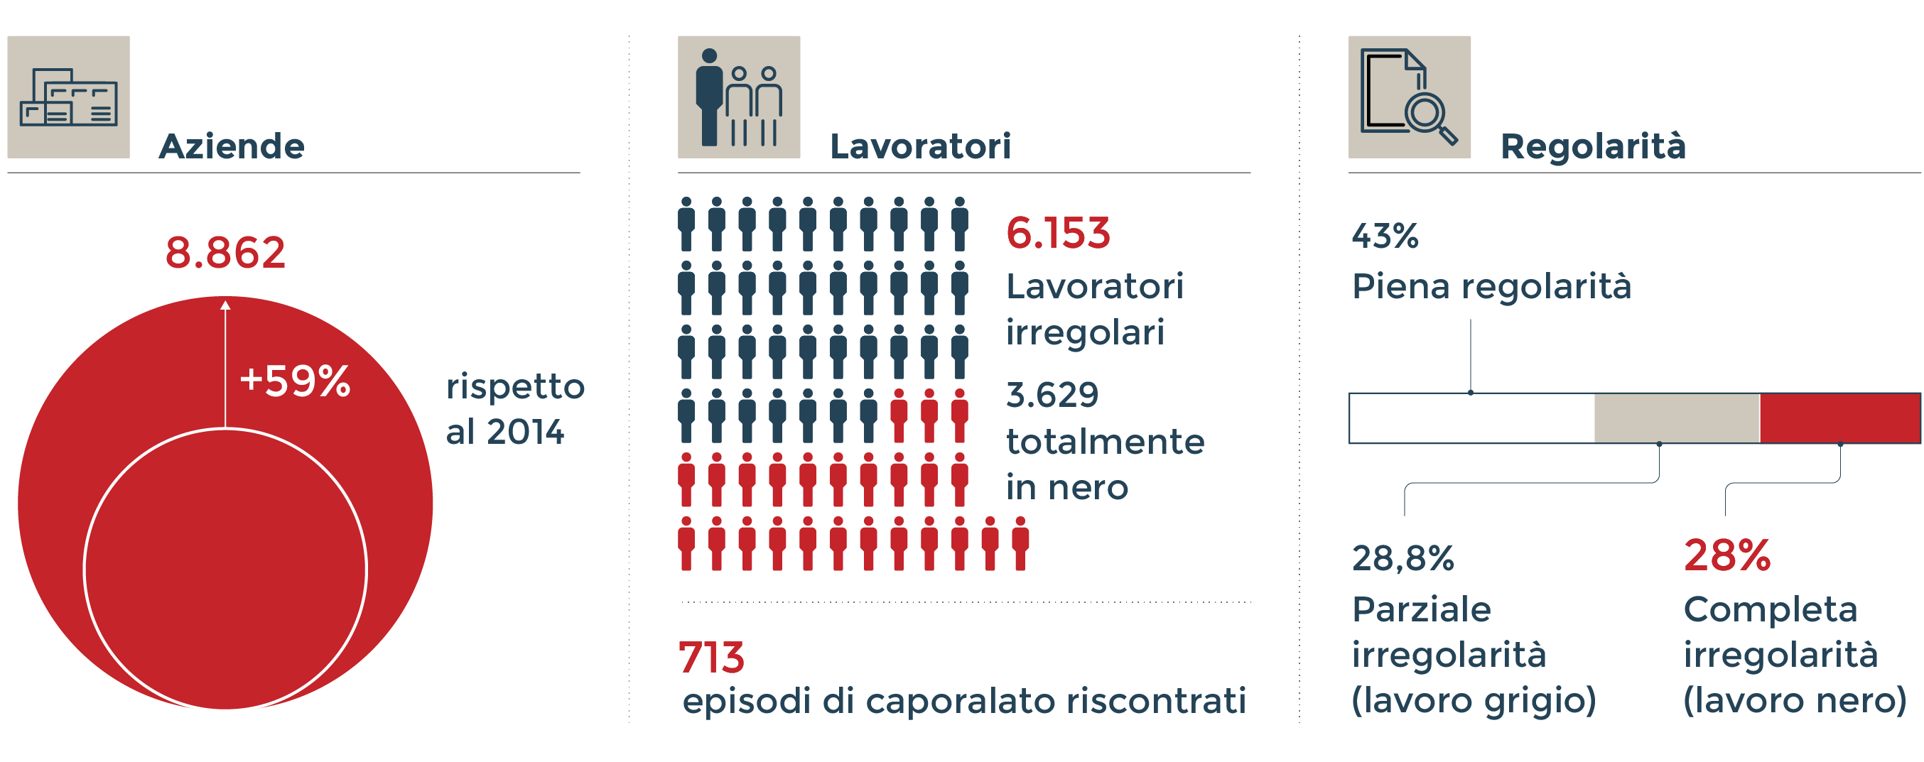
LAVORO NERO E ISPEZIONI
Settore agricolo. Anno 2015 (Fonte: Federazione Lavoratori Agroindustria)

Slide 37
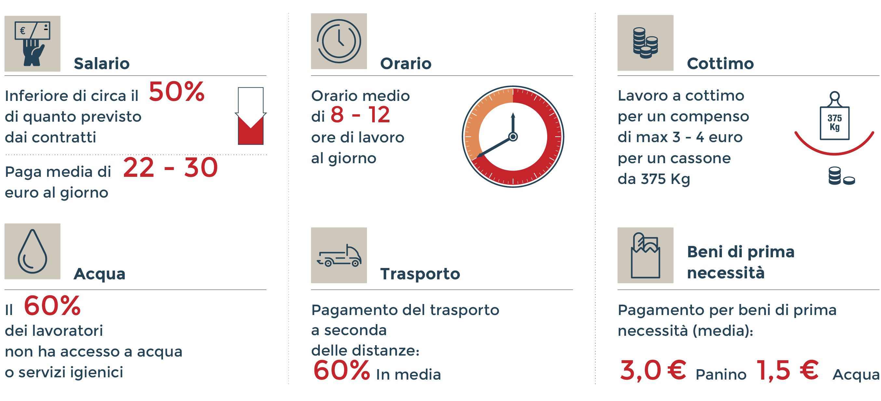
LE CONDIZIONI DI LAVORO SOTTO CAPORALATO
(Fonte: Federazione Lavoratori Agroindustria)

Slide 38
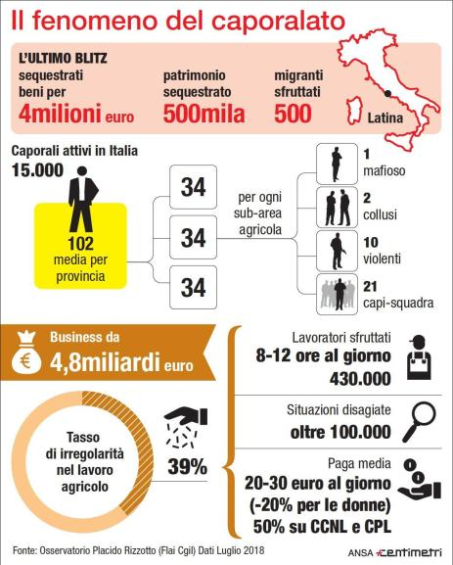
Analisi del fenomeno del caporalato
Fonte: Osservatorio Placido Rizzotto (dati luglio 2018)

Slide 39
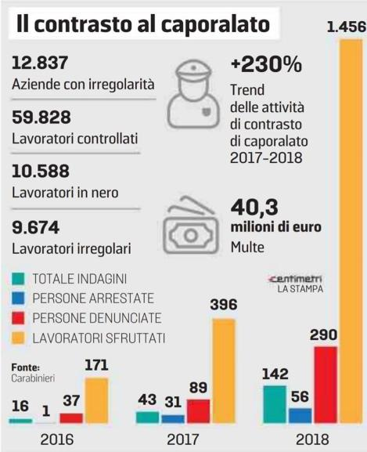
Il rapporto 2018 sull'attività di tutela del lavoro dell’ Arma dei Carabinieri fotografa in Italia un aumento dei casi di persone sfruttate, in particolare per quanto riguarda il caporalato l'Arma rileva un aumento del 353% di denunce alle autorità.
(fonte foto: La Stampa - Centimetri)

Slide 40


Slide 41
I DIRITTI DEL LAVORATORE

Slide 42


Slide 43
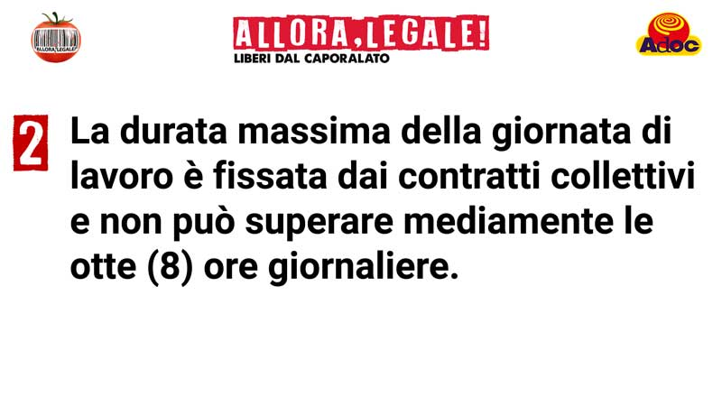

Slide 44


Slide 45
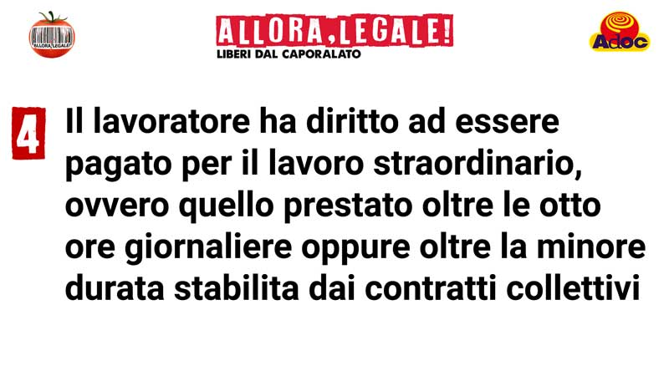

Slide 46
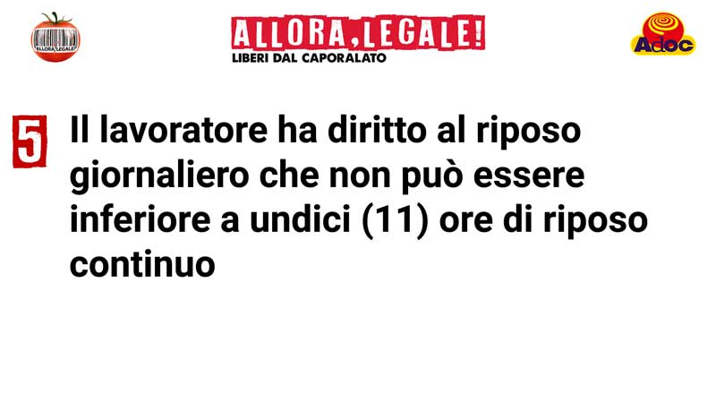

Slide 47
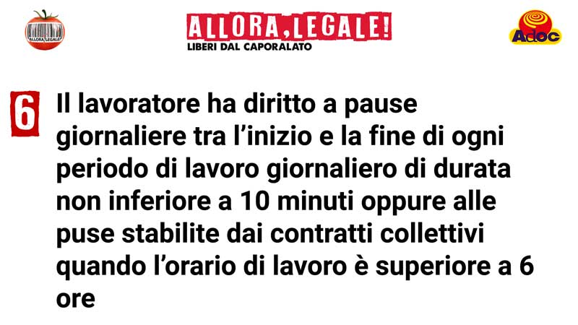

Slide 48
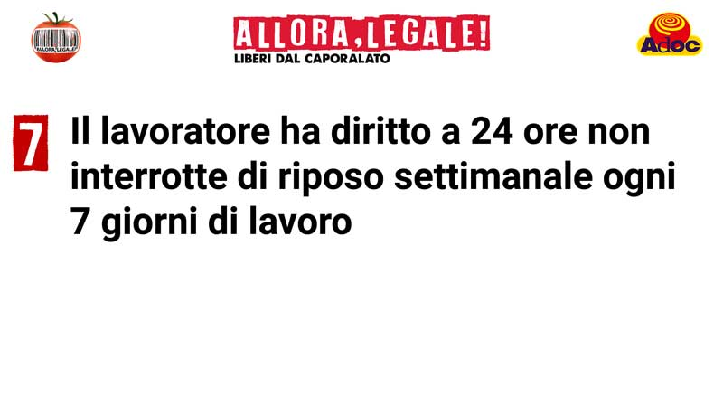

Slide 49


Slide 50


Slide 51


Slide 52


Slide 53


Slide 54
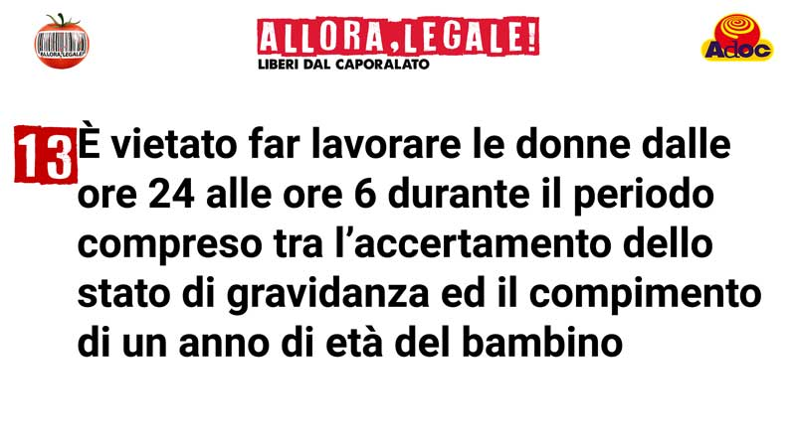

Slide 55
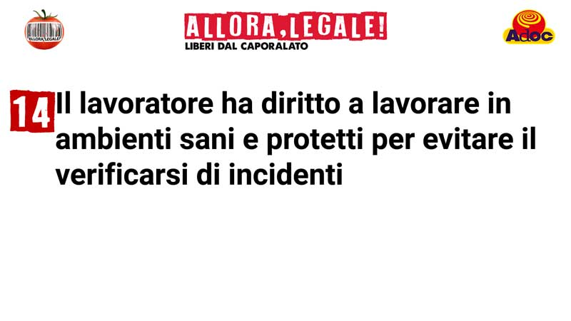

Slide 56
COME CONTRASTARE IL CAPORALATO CON IL CONSUMO CRITICO

Slide 57
contribuire alla promozione concreta di modelli economici sostenibili e responsabili, favorendo un reciproco esercizio di responsabilità, da parte di ogni consumatore
sensibilizzare la cittadinanza sui temi del consumo sostenibile, favorendo un cambio di abitudini di consumo, fornendo informazioni e monitorando l’assunzione di comportamenti virtuosi

Slide 58
IL CAPORALATO SI VINCE ANCHE A TAVOLA
- I CONSUMATORI HANNO UN POTERE ENORME
Una soluzione non è sicuramente facile, dal momento che i prodotti a basso prezzo incontrano il bisogno di famiglie sempre più impoverite. Le offerte 3x2 vantaggiose all’occhio del consumatore prendono sopravvento rispetto a scelte fatte secondo etica e responsabilmente.
COME SI PUO’ INTERVENIRE?
TRACCIABILITA’ FILIERE
DOMANDE SUI PRODOTTI CHE ARRIVANO A TAVOLA

Slide 59
Quindi un consumo critico che si interroghi sul basso prezzo del pomodoro o degli altri prodotti che portiamo in tavola.
Se il consumo è inconsapevole fa solo danni e alimenta un sistema perverso. Un euro speso per l’acquisto di un prodotto può alimentare un circuito che genera sfruttamento, caporalato e tutto il resto. Il consumo critico per noi è un valore. Non è solo uno slogan: bisogna costruire i presupposti per mettere il consumatori nella condizione di poter fare questa rivoluzione. Quando un consumatore sensibilizzato sul tema vuole comprare i prodotti certificati, di una filiera etica, dove può farlo? E’ qui il problema. Non c’è ancora un mercato etico, è solo di nicchia. Vogliamo far capire ai consumatori che acquistare un prodotto etico vuol dire costruire un mondo migliore. Ma ci deve essere un mercato vero.

Slide 60
Tante offerte di “sottocosto” e di acquisto “3×2” nascondono schiavitù e sfruttamento. Bisogna obbligare le imprese a rifiutare l’adozione di pratiche commerciali sleali, illegali e criminali imparando ad essere “consumatori critici”: è fondamentale comprare dove le imprese rispettano le regole in modo tale da boicottare le altre; il cittadino/consumatore dovrà essere consapevole che potrà fare molto per cambiare se saprà usare con intelligenza il proprio potere di acquisto e se preferirà prodotti etici, tracciabili e certificati, che rispettano i requisiti di legge nelle assunzioni dei lavoratori e più in generale nella tutela della condizioni di lavoro, al fine di favorire il principio etico della scelta.

Slide 61



Grazie per l’attenzione

